Slide 1
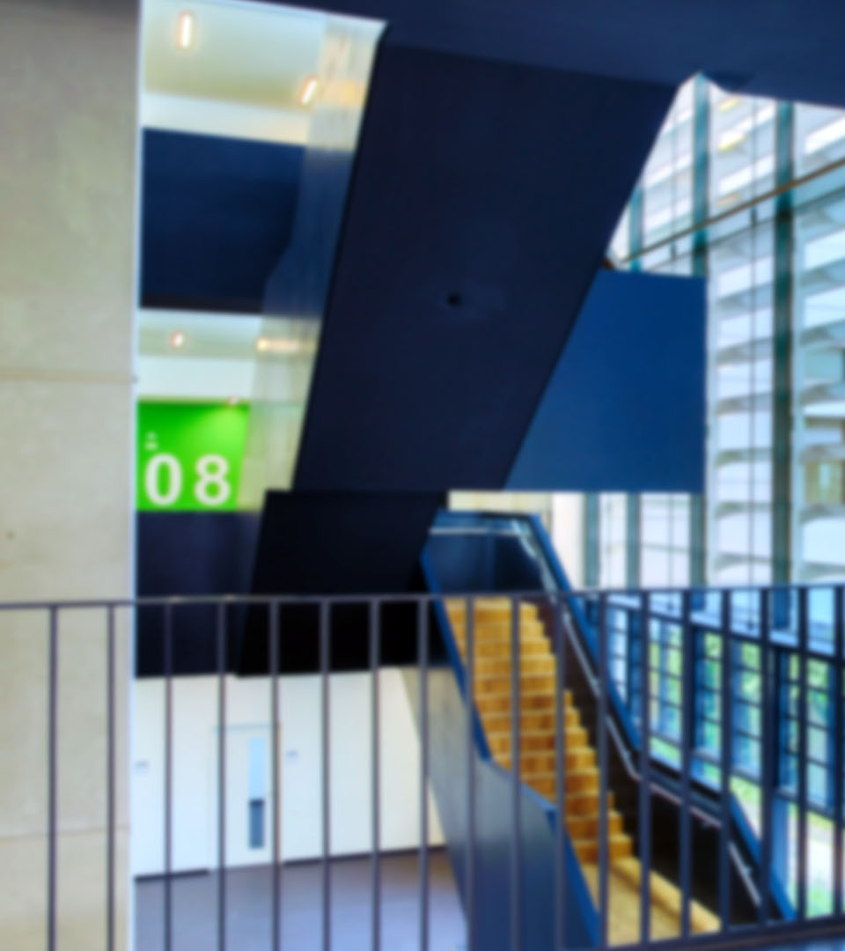
Kombinatorischer Bachelor of Arts
Fach Mathematik

Slide 2
Inhalt
Fachschaft Mathematik und Informatik
Unialltag
Aufbau des Studiums
Prüfungsordnung
  Beispiele
Studienverlauf & Beispielstundenplan
Extras
Unisport
Fragen

Slide 3
Fachschaft Mathematik und Informatik

Slide 4

Fachschaft für Mathematik & Informatik
Homepage
Email
Raum: D.13.05
Facebook: Fachschaft Mathe und Info Uni Wuppertal
Instagram: Fsmatheinfobuw
Moodle-Kurs
Discord
      !! Die Fachschaft ist als Ansprechpartner immer zu erreichen!!

Slide 5
Der Unialltag
Einzelkämpfer sind aufgeschmissen! Zum Lernen solltet ihr Euch zusammenschließen.
Akademische Viertelstunde:
  c.t.: cum tempore (viertel nach)
  → Vorlesungszeit 10-12h bedeutet: Beginn 10:15h, Ende 11:45h
  s.t.: sine tempore (pünktlich)
Anwesenheit in Vorlesungen ist keine Pflicht, aber sehr zu empfehlen
Anwesenheit in den Tutorien ist zu empfehlen
Anwesenheit in den Übungen ist zu empfehlen
Am Ende des Semesters folgt (meist) eine Klausur.
→ Bonuspunkte/Zulassung können/müssen u. U. durch Übungszettel/Tests erworben werden

Slide 6
Aufbau des Studiums
Prüfungsordnungen ( ! ! ! unbedingt lesen ! ! ! )
PO Mathe Kombi BA
Ausführliche Beschreibung der Module im Modulhandbuch

Slide 7
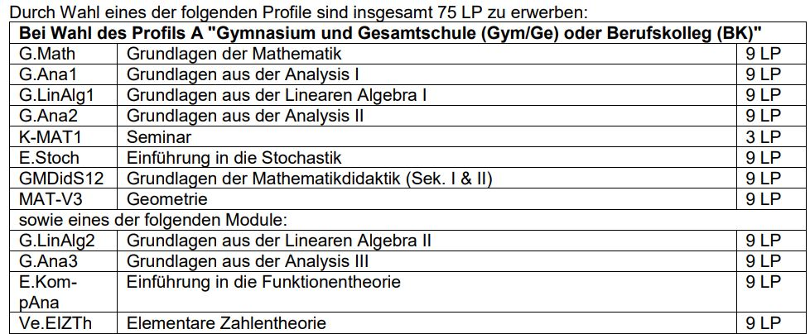
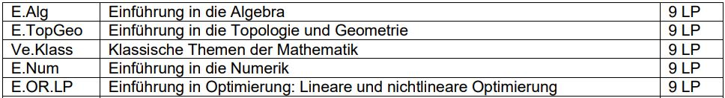
Prüfungsordnung

Slide 8
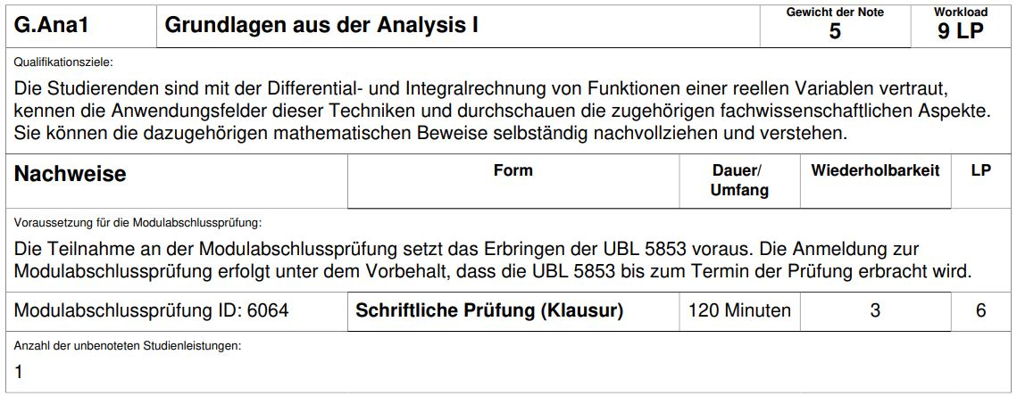
Prüfungsordnung (Bsp. Ana1)

Slide 9
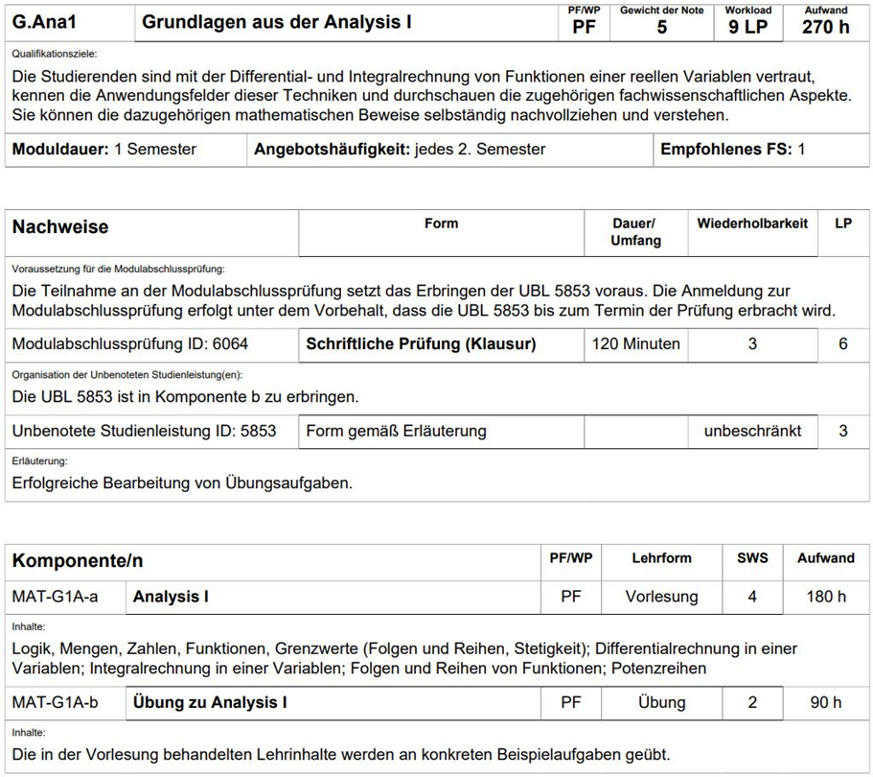
Modulhandbuch (Bsp. Ana1)

Slide 10
Aufbau des Studiums ( GymGes/ BK)
1.Semester
  Analysis I
  Grundlagen der Mathematik
2. Semester
  Lineare Algebra
  Analysis II
ab dem 3. Semester
  Stochastik
    Geometrie
    Mathematikdidaktik (Sek. I und II)
ab dem 4. Semester
  Seminar
  Ein weiteres Modul

Slide 11
Aufbau des Studiums ( Fachwissenschaft )
1.Semester
  Analysis I
  Grundlagen der Mathematik
2. Semester
  Lineare Algebra
  Analysis II
ab dem 3. Semester
  Lineare Algebra II
ab dem 4. Semester
  Seminar
  Drei weitere Module (davon mindestens zwei aus der Gruppe „Reine Mathematik“)

Slide 12
Aufbau des Studiums (1. Semester)
Analysis I (Vorlesung, Tutorium und Übung)
Univ.-Prof. Dr. Nikolai Scherbina
  Mittwoch und Freitags 10:00-12:00 c.t.
  Hörsaal 14
  Start: 13. Oktober 2022
Grundlagen der Mathematik
???
  Montags und Donnerstags 10:00-12:00 c.t.
  Hörsaal 14
  Start: 12. Oktober 2022

Slide 13
Aufbau des Studiums (1. Semester)
Zeit\Tag​ | Montag​ | Dienstag​ | Mittwoch​ | Donnerstag​ | Freitag​
08:00-10:00​ | ​ | ​ | ​ | ​ | ​
10:00-12:00​ | ​GdM Hörsaal 14 | ​ |  | ​GdM Hörsaal 14 | ​
12:00-14:00​ | ​ | ​ |  | ​ | ​
14:00-16:00​ | ​ | ​ |  | ​ | ​
16:00-18:00​ | ​ | ​ |  | ​ | ​

Slide 14
Aufbau des Studiums (1. Semester)
Zeit\Tag​ | Montag​ | Dienstag​ | Mittwoch​ | Donnerstag​ | Freitag​
08:00-10:00​ | ​ | ​ | ​ | ​ | ​
10:00-12:00​ | ​ | ​ | ​Analysis l Hörsaal 14 | ​ | ​Analysis l Hörsaal 14
12:00-14:00​ | ​ | ​ | ​ | ​ | ​
14:00-16:00​ | ​ | ​ | ​ | ​ | ​
16:00-18:00​ | ​ | ​ | ​Tutorium Analysis l | ​ | ​

Slide 15
Aufbau des Studiums (1. Semester)
Zeit\Tag​ | Montag​ | Dienstag​ | Mittwoch​ | Donnerstag​ | Freitag​
08:00-10:00​ | ​ | ​ | ​ | ​ | ​
10:00-12:00​ | ​GdM Hörsaal 14 | ​ | ​Analysis l Hörsaal 14 | ​GdM Hörsaal 14 | ​Analysis l Hörsaal 14
12:00-14:00​ | ​ | ​ | ​ | ​ | ​
14:00-16:00​ | ​ | ​ | ​ | ​ | ​
16:00-18:00​ | ​ | ​ | ​Tutorium Analysis l | ​ | ​

Slide 16

Allgemeine Verwaltung
Vorlesungsverzeichnis
→ dort auch Bekanntgabe aller wichtigen Informationen
→ Moodle-Links dort zu finden (rechtzeitig einschreiben!!!)
Stundenplan/Studienplaner
Bescheinigungen/ Leistungen

Slide 17
Computerräume
Um Zugang zu den Computerräumen zu erhalten, ist die Teilnahme an der Einführung in die Arbeitsrechner verpflichtend​
Donnerstag, 13.10., und Freitag, 14.10.2020, jeweils 14:00 Uhr bis 16:00 Uhr
Anmeldung über Moodle
​
Weitere Infos auf der Homepage von Dr. Peter Feuerstein​
​
      → http://www2.math.uni-wuppertal.de/~fpf/​

Slide 18

Moodle
Digitale Kurse
Skripte
Teilweise Abgabe von Materialien
Bereitstellung von Informationen
Moodle
http://vhs.of.hessencampus.studiumdigitale.uni-frankfurt.de/moodle2/pluginfile.php/160/course/section/27/moodle_Logo.jpg

Slide 19
Mathewerkstatt
Die Mathewerkstatt bietet Euch rund um die Uhr Hilfe zu Euren mathematischen Fragen jeglicher Art an.
Wo?
D.13.08 (gegenüber von der Fachschaft)
Wann?
Die aktuellen Zeiten entnehmt ihr am besten der Homepage
Was?
zusätzliche Übungsaufgaben
persönliche Hilfe zu euren
mathematischen Fragen
betreutes Lernen
Für Wen?
Studierende der BUW und
insbesondere Besucher der
folgenden Vorlesungen:
Mathematik 2(1.a./b.) für Ingenieure (Ruppenthal)
Mathematik A/B (Wyss)
Analysis 1
Analysis 2
Lineare Algebra 1
Lineare Algebra 2
Grundlagen der Mathematik

Slide 20
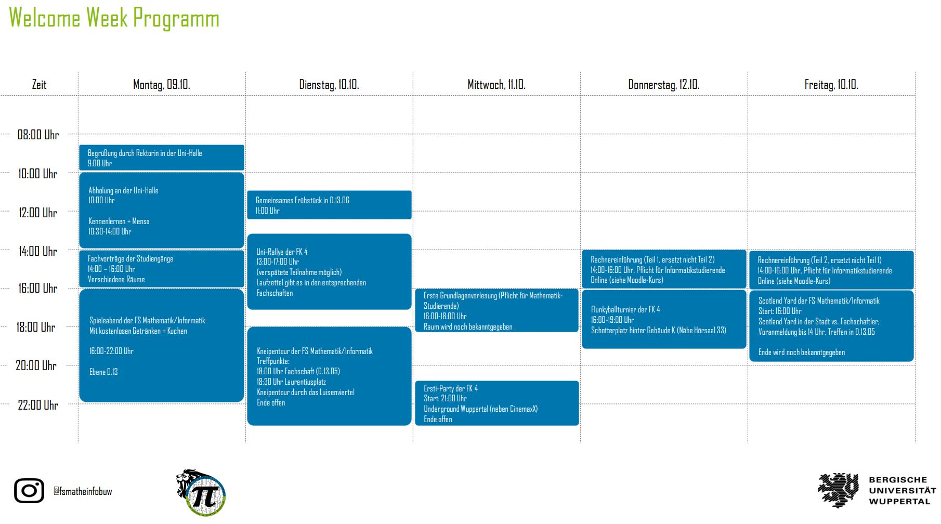
Weitere Veranstaltungen in der O-Woche

Slide 21

Sportprogramm
Abwechslungsreiches und umfangreiches Sportprogramm vor Ort (Unihalle, CampusGym, K.12.30)
Über 60 Sportarten:
Fitness & Gesundheit (Jumping Fitness, Yoga, etc.)
Individualsport (Tricking, Fechten, etc.)
Sportspiele (Fußball, Basketball, Volleyball, etc.)
Tanz (Ballett, Gesellschaftstanz, etc.)
Kampfsport (Judo, Kickboxen, etc.)
Outdoor (Nordic Walking, etc.)

Slide 22

Profil B ohne Mathe - Pflichtfächer
16.10.23 – 20.10.23
Übersicht Sportprogramm für das WiSe 2023/2024 online einsehbar
Buchungsstart: Freitag, 21.10.2022 um 14:00 Uhr

Slide 23

Fitnesszentrum BergWerk

Slide 24

Fitnesszentrum BergWerk
Familiäre Wohlfühlatmosphäre zentral auf dem Campus Grifflenberg (Gebäude I, Ebene 12, Raum 07)
Fitnesstraining mit modernsten Geräten
Professionelle, individuelle Betreuung durch qualifizierte Coaches
Kosten: ab 15 € monatlich
Keine automatische Vertragsverlängerung, keine Anmeldegebühren
Trainingspause möglich
Event-Schnupperwoche:
24.10.22 – 28.10.22

Slide 25


Werde Übungsleiter*in beim UniSport
Interesse? Melde dich dazu bei uns formlos per Mail an:
unisport@uni-wuppertal.de

Slide 26

Student Health Center

Slide 27
Noch Fragen? Meldet Euch! (Unisport)
Büro des UniSports: Gebäude H, Ebene 10, Raum 13
Telefon: 0202 439 3229
E-Mail: unisport@uni-wuppertal.de
Homepage: www.unisport.uni-wuppertal.de
Facebook: www.facebook.com/UniSport.Wuppertal/
Instagram: /unisport.wtal

Slide 28
Hilfreiche Links
Webmail Uni Wuppertal
Bibliothek Uni Wuppertal
Zentrales Prüfungsamt (ZPA)
Gabriele Göke (zuständige Sachbearbeiterin des des ZPA, u. A. für Gym/Ge)
Sciebo
VPN-Außenzugang zum Universitätsnetz

Slide 29

Noch Fragen?
https://www.zdf.de/assets/fragen-und-antworten-mainzelmaennchen-100~768x432?cb=1476400334179

Slide 30


Viel Erfolg im Studium!
Kombinatorischer Bachelor of Arts - Fach Mathematik
Fachschaft für Mathematik & Informatik | Stand: PO2021

Slide 31
Ende

